Slide 1

破局与困局：美伊以三角博弈的未来18个月推演
核心战略逻辑与多维风险评估
GEOPOLITICAL STRATEGY FORECAST 2024-2026
Notes:
大家好，今天我将为大家带来一份关于美伊以三角博弈未来18个月的战略推演报告。这份报告旨在深入剖析当前复杂的地缘政治格局，揭示潜在的风险点，并对未来的发展路径进行预判。我们将从核心战略逻辑出发，拆解各方的能力与短板，推演可能的冲突场景，并分析其带来的全球连锁反应。希望通过这次分享，能为大家提供一个清晰的战略图景。

Slide 2

CONTENTS
01
核心战略逻辑定调
美以“战略目标分离”与伊朗的“耐心与红线”
02
多维能力与短板拆解
军事、能源金融、网络空间
03
关键推演路径
有限冲突、全面升级、外交核选项
04
地缘连锁反应
阿拉伯国家与大国的博弈
05
结论与战略预警
黑天鹅事件与关键时间窗口
STRATEGIC ANALYSIS REPORT
Notes:
本次报告将分为五个部分。首先，我们将明确核心战略逻辑，分析美以之间的目标分歧以及伊朗的战略底线。接着，我们会从军事、能源金融和网络空间三个维度，拆解各方的能力与短板。第三部分，我们将推演三种可能的冲突路径。第四部分，探讨冲突可能引发的地缘连锁反应。最后，在结论部分，我们将提出风险预警和关键的时间窗口。

Slide 3
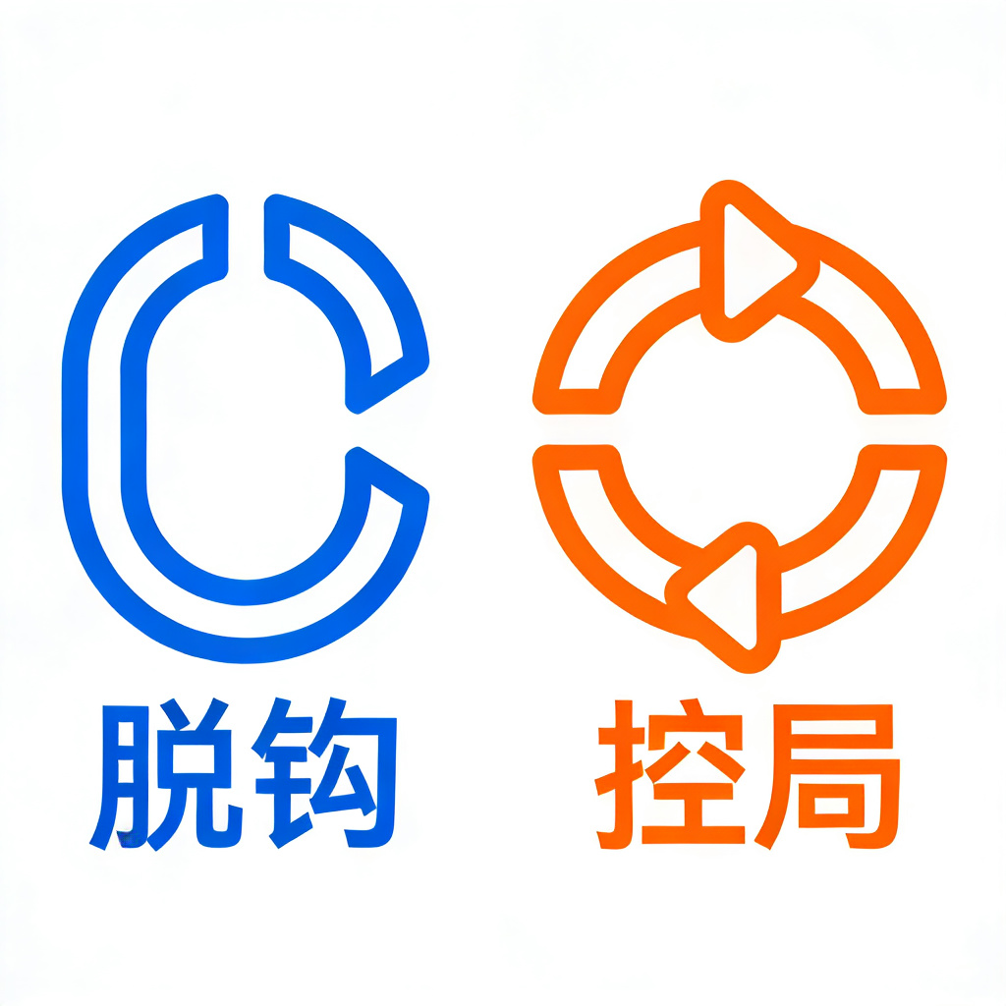

核心观点一：美以“战略目标分离”是体系性裂痕
以色列：脱钩逻辑
美国：控局逻辑
追求通过“预防性打击”一劳永逸地消除生存威胁，不惜引发地区全面战争，核心是“不在沉默中灭亡”。
寻求“可控威慑”，将中东冲突限制在“不干扰大国竞争”的范围内，核心是“战略收缩”与“成本控制”。
核心风险：角色错位与被动牵引
美国正日益成为以色列战略的“被动牵引者”，这种角色错位是未来冲突升级的最大制度性风险。
Notes:
我们的第一个核心观点是，美以之间的“战略目标分离”是当前体系中最深刻的裂痕。
大家请看左侧，以色列基于其生存安全的焦虑，采取激进的“脱钩”策略，试图通过预防性打击彻底消除伊朗的威胁，甚至不惜引发地区大战。
而右侧的美国，受制于全球战略布局，希望在中东“控局”，避免冲突扩大影响其在印太地区的竞争，核心是战略收缩和成本控制。
这种目标差异导致美国在很多时候被动地被以色列牵着走，这是未来局势失控的最大隐患。

Slide 4





伊朗的“红线”是政权生存，而非核设施
核心利益：政权的“生存与延续”是底线，通过代理人战争与外交分化维持战略忍耐。
最高阈值：直接开战
中高阈值：全面报复
行动阈值：饱和攻击
对最高领导层实施“斩首行动”，触及政权根本安全。
造成重大人员伤亡或核设施泄漏，威胁国家主权与安全。
核计划倒退2年以上，授权代理人发动攻击，避免直接冲突。
结论：伊朗的反应烈度与威胁是否触及“政权生存”底线呈正相关
Notes:
第二个核心观点是，理解伊朗的行为关键在于把握其“红线”。伊朗的底线并非核设施本身，而是政权的生存。只要不触及最高领导层的安全，伊朗更倾向于通过代理人进行消耗战。但一旦其政权受到直接威胁，比如针对最高领袖的“斩首行动”，伊朗将毫不犹豫地转向全面战争。这是我们判断伊朗反应的关键依据。

Slide 5
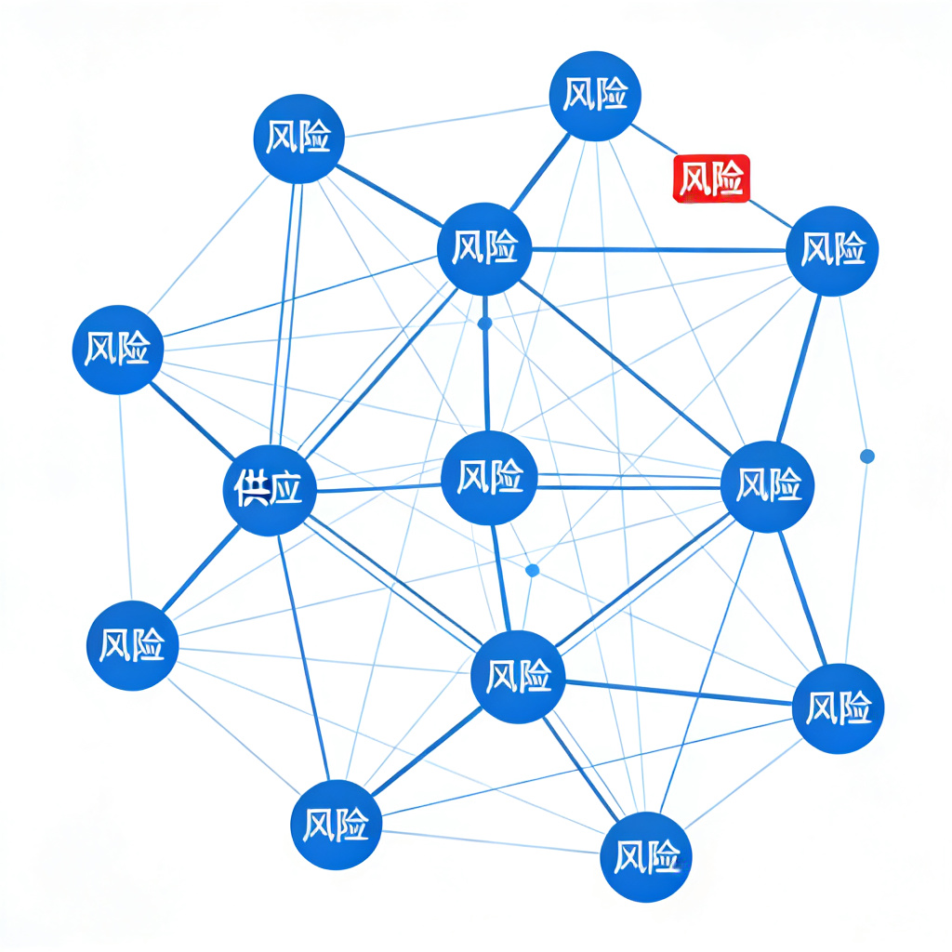



核心观点三：全球供应链的“去风险化”将比冲突本身更持久
石油储备体系重构
全球战略石油储备体系将发生根本性重构，以分散过度集中的地缘政治风险。
航运成本永久抬升
中东地区海上保险费率与航运成本将因风险溢价而出现永久性抬升。
结构性长期后果
其经济后果将远超单次油价冲击，具有长期性和结构性，重塑全球能源贸易格局。
核心趋势：
无论冲突规模如何，海湾国家与全球消费国将被迫加速能源供应链的“去伊朗风险化”和“去霍尔木兹海峡化”。
数据来源：地缘政治经济分析报告 | 2026
Notes:
第三个核心观点关注的是冲突的长期经济影响。我们认为，全球能源供应链的“去风险化”进程将比冲突本身更持久、更深远。
为了规避风险，各国将加速调整能源进口来源和运输路线，这将导致全球石油储备体系的重构和航运成本的长期上升。这种结构性的变化，其影响将远远超过短期的油价波动。

Slide 6

01
核心战略逻辑定调
美以“战略目标分离度”分析与伊朗的“耐心与红线”
Notes:
接下来，我们进入第一部分，详细解读美伊以三方的核心战略逻辑。我们将深入分析美以之间的目标分离度，并进一步拆解伊朗的战略耐心与红线。

Slide 7


美以的“战略目标分离度”分析
以色列：生存安全诉求
美国：大国竞争优先级
根源：国土纵深狭小的先天缺陷，无法承受威胁。
目标：彻底摧毁伊朗核能力，重创代理人网络。
逻辑：不惜承担全面战争风险，“不在沉默中灭亡”。
焦点：聚焦印太地区的大国战略竞争。
诉求：在中东“战略收缩”与“成本控制”。
底线：不爆发大战、不冲击油价、不牵制主力。
结论：美国的被动牵引与局势风险
美国并非主动设计局势，而是被以色列的“既成事实”和“国内政治惯性”所牵引。当以色列采取激进行动时，美国的选择被降级，这种被动介入正是局势失控的根源。
Notes:
具体来看，以色列的战略目标源于其深刻的生存焦虑，国土狭小使其无法承受任何安全威胁，因此采取激进的预防性打击策略。而美国的全球战略重心在印太，希望在中东“减负”，避免陷入泥潭。这种目标差异导致美国在以色列采取行动后，往往只能被动应对，要么有限度参与，要么面临信誉破产的风险，这使得整个同盟体系非常脆弱。

Slide 8



伊朗的“耐心与红线”
核心利益：政权的生存与延续是一切战略的出发点。
战略忍耐：基于精密计算，利用代理人战争与核筹码应对压力。
最高阈值
触发：美以对伊朗最高领导层实施“斩首行动”。
反应：视为生存威胁，直接发动全面战争。
直接开战 / 红线
中高阈值
触发：造成超过200名高级军官死亡或重大平民伤亡（如核泄漏）。
反应：发动大规模、无差别的全面报复行动。
全面报复
行动阈值
触发：核计划倒退2年以上。
反应：授权代理人发动饱和攻击，但避免直接攻击美以核心城市。
升级代理人战争
Notes:
对于伊朗而言，其所有战略行为都围绕着政权生存这一核心。它的忍耐是有底线的，我们可以将其划分为三个层级。
最低层级是升级代理人战争，中间层级是全面报复，而最高层级，也就是红线，是针对其最高领导层的攻击，这将直接引发全面战争。理解这些阈值，有助于我们预判伊朗在不同情况下的反应。

Slide 9



02
多维能力与短板拆解
军事维度 · 能源与金融维度 · 网络空间维度
军事战略
能源金融
网络空间
Notes:
在明确了各方的战略逻辑后，我们将进入第二部分，从军事、能源金融和网络空间三个维度，对美伊以三方的能力与短板进行深入拆解。

Slide 10

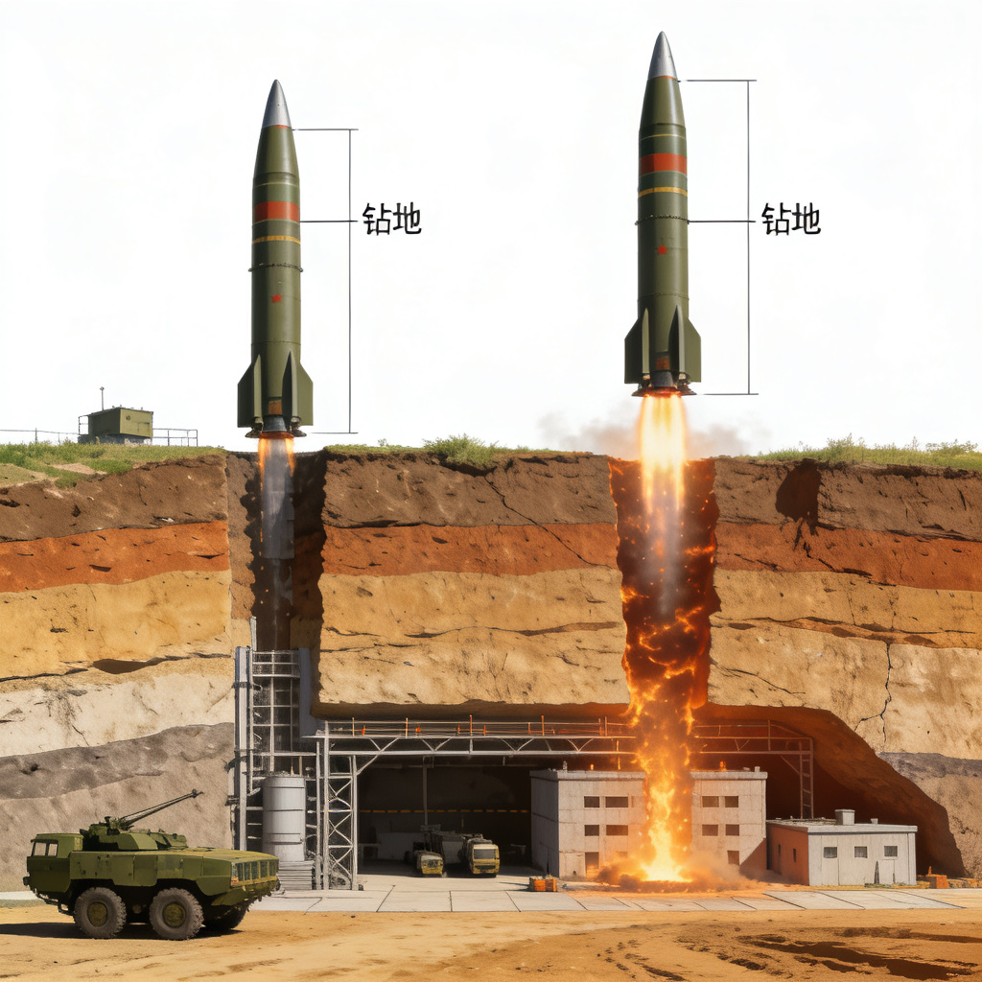


军事维度：美以“穿透式打击”的物理极限
美以打击能力
伊朗防御能力
美军力量：B-2/B-21轰炸机携带GBU-57巨型钻地弹，理论穿透能力达60米钢筋混凝土。
以军力量：F-35I隐身战机可执行防区外精确打击任务。
深度防护：福尔多核设施深埋于地下90米的坚固岩石层中。
地理优势：设施被连绵山脉环绕，天然屏障增加了打击难度。
钻地弹攻击地下设施剖面示意
战略评估结论
单次打击摧毁概率不足30%。要瘫痪整个核计划，必须由美国主导发动大规模空中战役。单纯依靠以色列难以达成目标，战术上能实现“重创”，但无法彻底“清零”。
Notes:
在军事上，美以拥有强大的穿透式打击能力，比如美军的巨型钻地弹。但伊朗的核设施，特别是福尔多设施，被深埋在地下，防护非常坚固。这意味着，单次打击很难彻底摧毁目标，要实现“清零”目标，需要持续数周的大规模空袭，这超出了以色列的能力，必须由美国主导。因此，美以的军事优势是有限的，无法一劳永逸地解决问题。

Slide 11

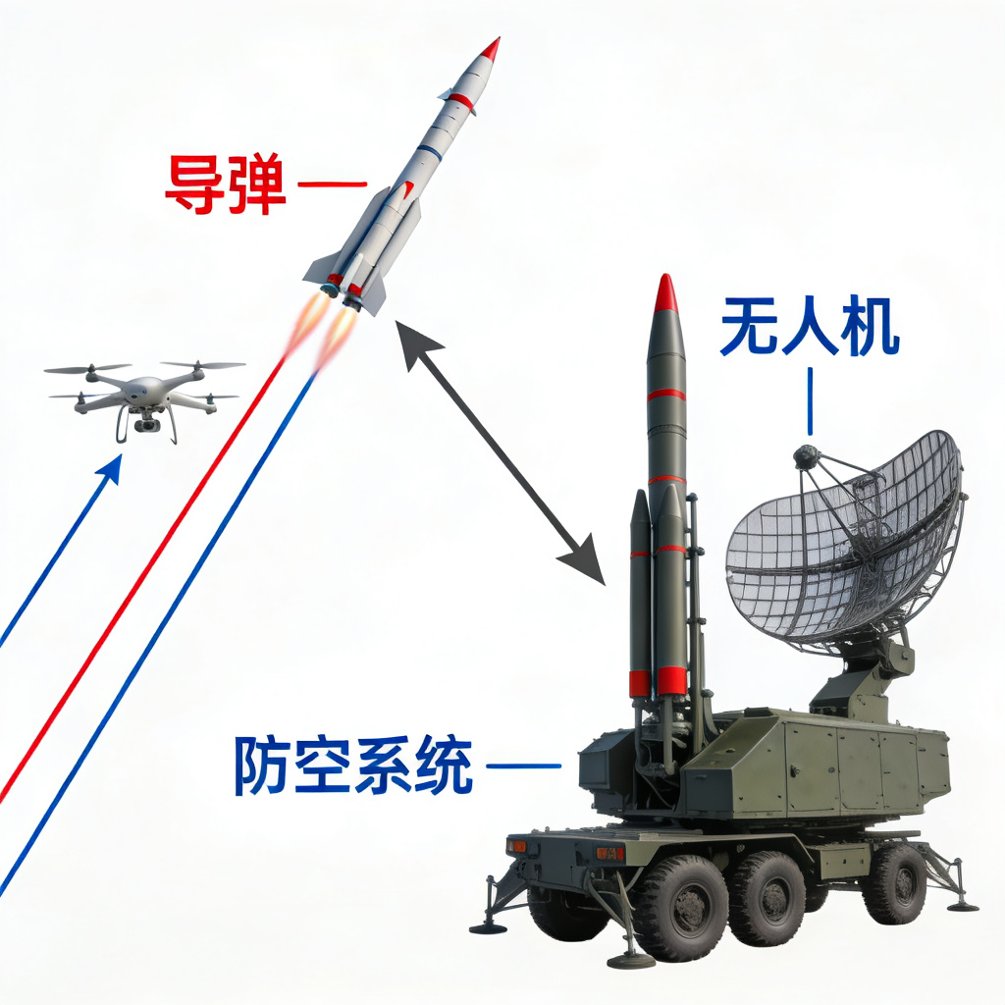
军事维度：伊朗饱和攻击的防御压力测试
伊朗攻击能力：非对称饱和打击
以色列防御压力：体系过载风险
拥有中东最大的弹道导弹库存（约3000-5000枚），并配备可低空突防的无人机蜂群，具备发动大规模饱和攻击的能力。
“箭-3”等系统拦截率虽高，但面对500枚以上导弹+数千架无人机的饱和攻击，将面临弹药耗尽和拦截效率断崖式下降的风险。
冲突推演后果
一轮饱和攻击足以穿透以色列防空网，造成重大人员伤亡，直接触发以色列的“举国战争”模式，导致地区冲突急剧升级。
Notes:
另一方面，伊朗的非对称作战能力不容小觑。它拥有庞大的弹道导弹库和无人机群，能够发动饱和式攻击。
以色列的防空系统虽然先进，但在面对铺天盖地的攻击时，也会面临弹药耗尽和拦截效率下降的问题。
一旦防御被突破，造成重大伤亡，以色列很可能会启动全面战争模式，这将使冲突急剧升级。

Slide 12
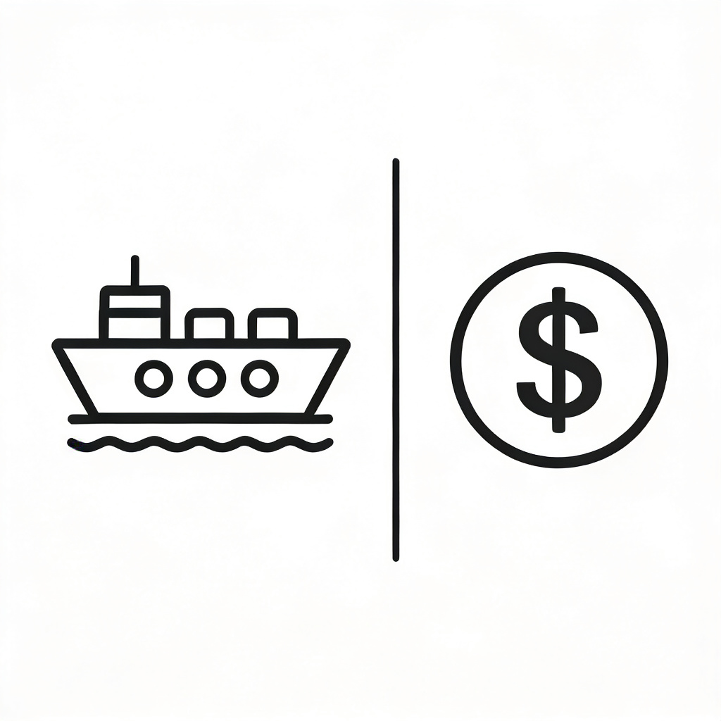
能源与金融维度：经济绞杀与反绞杀
霍尔木兹海峡封锁影响
制裁的边际效用递减
完全封锁将导致全球20%海运石油中断。
油价可能在72小时内突破150美元/桶。
引发全球性滞胀风险，且美国战略储备处于低点，应对能力有限。
美国制裁已近极限，难以通过加码进一步施压。
伊朗通过“影子船队”等手段维持每月50-70亿美元石油收入。
脆弱点在于“灰色渠道”被切断可能导致关键物资短缺。
核心洞察：经济手段难以成为决定性因素，反而可能引发全球经济系统性风险。
Notes:
在能源和金融领域，双方的绞杀与反绞杀同样激烈。伊朗可以通过封锁霍尔木兹海峡来重创全球经济，而美国对伊朗的制裁虽然严厉，但效果正在减弱。伊朗通过各种灰色渠道维持着石油出口和财政收入。这意味着，经济手段虽然重要，但难以成为决定性因素，反而可能引发全球性的经济动荡。

Slide 13


网络空间维度：暗战升级
升级风险：归因困难型攻击
关键风险：局势误判与复杂化
针对海湾国家海水淡化厂、电网枢纽和以色列港口调度系统的网络攻击将显著升级。此类攻击具有极强的隐蔽性和“归因困难”的特点，增加了防御与追责的难度。
一次成功导致主要城市持续停电的网络攻击，极有可能被误判为军事攻击的前奏。这种误判可能迫使海湾国家“被动”卷入实际冲突，使地区局势急剧恶化。
核心洞察：网络攻击已成为撬动地缘政治格局的非对称武器，其破坏力正从虚拟空间向物理现实蔓延。
Notes:
网络空间是另一个重要的战场。未来，针对关键基础设施的网络攻击可能会大幅增加，而且这些攻击往往难以溯源。
最危险的情况是，一次大规模的网络攻击，比如导致某个海湾国家主要城市停电，可能会被误认为是军事行动的开始，从而迫使这些国家被动卷入冲突，让局势变得更加复杂和不可控。

Slide 14

03
关键推演路径
有限冲突|全面升级|外交核选项
Notes:
基于以上的能力分析，我们可以推演未来可能出现的几种冲突路径。第三部分，我们将探讨有限冲突、全面升级和外交核选项这三种场景。

Slide 15




场景A：有限冲突——可控螺旋的脆弱平衡
推演过程：外科手术式打击与代理人报复
美以精准打击伊朗核设施，伊朗通过代理人报复，美以随即反制，形成“打击-报复”的螺旋循环。
持续性：难以维系的脆弱平衡
“可控螺旋”难以持续超过6个月，资源消耗巨大，以色列国内政治压力将迫使局势进一步升级。
收场方式：第三方斡旋与制裁松动
打击-报复循环示意
最可能通过第三方间接谈判，以美国放松部分制裁换取伊朗停止代理人攻击，达成阶段性停火。
Notes:
第一种场景是有限冲突。美以发动精准打击，伊朗通过代理人报复，双方陷入“打击-报复”的循环。这种平衡非常脆弱，难以长期维持。随着以色列国内压力增大，很可能会采取更激进的行动，比如地面进攻，从而使冲突升级。最终，可能通过第三方斡旋，以美国做出一定让步来收场。

Slide 16


场景B：全面升级——美国开启“第三战线”
触发条件
全球影响
美国国内制约
伊朗报复导致海湾国家石油设施被毁，或美国在中东基地出现重大人员伤亡（>50人）。
苏伊士运河和霍尔木兹海峡受威胁，全球约30%海运石油和20%液化天然气运输中断，供应链军事化。
若发生在选举前后，国内政治极度撕裂，可能引发宪法危机，削弱其在印太的战略可信度。
全面升级将引发全球能源危机与美国政治动荡的双重打击
Notes:
第二种场景是全面升级。当伊朗的报复行动造成了严重后果，比如摧毁了海湾国家的石油设施或导致大量美军伤亡，美国将被迫直接介入，开启“第三战线”。这将导致全球能源供应链的严重断裂，引发全球性的经济危机。同时，美国国内的政治分歧也将加剧，使其在全球战略上面临巨大挑战。

Slide 17


场景C：外交核选项——拥核的倒计时
推演过程
战术风险
核心风险
若美以打击未能摧毁伊朗核能力，且伊朗判断政权生存受根本威胁，将做出“核突破”决定。
美以将面临在最后窗口期发动更大规模打击的选择，甚至可能讨论使用战术核武器，这是极度危险的核升级时刻。
任何一方的情报误判都可能引发先发制人的核打击，导致灾难性的全面冲突。
⚠️ 核冲突红线：政权生存危机与情报误判是引发极端升级的关键导火索
Notes:
第三种场景是最极端的“外交核选项”。如果伊朗认为常规手段无法保障政权安全，它可能会选择加速发展核武器，甚至公开宣布拥核。这将迫使美以在伊朗核能力不可逆转之前，发动更大规模的打击，甚至可能考虑使用战术核武器。这是一个极其危险的场景，任何误判都可能引发灾难性的核冲突。

Slide 18


04
地缘连锁反应
阿拉伯国家的“沉默的站队”与大国的“坐庄与撬动”
GEO-POLITICAL CHAIN REACTION & GREAT POWER GAME
Notes:
无论冲突走向何方，都会引发深远的地缘连锁反应。第四部分，我们将分析阿拉伯国家和其他大国在这场博弈中的角色和策略。

Slide 19
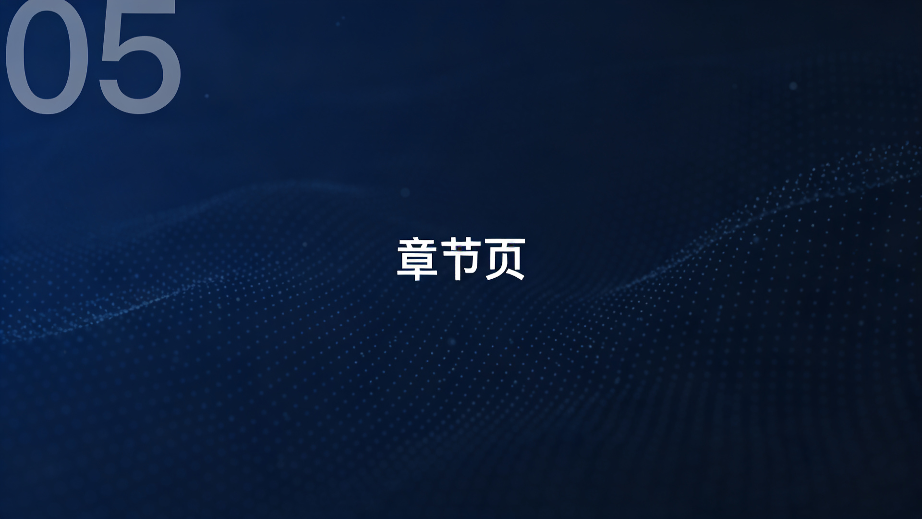
05
结论与战略预警
非对称风险预警与关键时间窗口
STRATEGIC ANALYSIS & RISK WARNING
Notes:
最后，我们将对整个分析进行总结，并提出关键的风险预警和需要关注的时间窗口。

Slide 20



最终判断：暗战走向明战的高风险期
最终判断
最可能路径
美国的困境
未来18个月，美伊以博弈将不可避免地从“暗战”走向“明战”，冲突烈度将显著升级。
场景A（有限冲突）意外滑向场景B（全面升级），导火索极可能是一次造成大规模伤亡的意外报复行动。
被迫在“打一场不情愿的中东战争”和“承受战略信誉破产”间抉择，大国竞争战略将遭遇严峻考验。
高风险期核心特征：意外性、连锁性、不可控性
Notes:
综合以上分析，我们的最终判断是，未来18个月是美伊以冲突从暗战走向明战的高风险期。
最可能的情况是，一场有限冲突因为意外事件而失控，演变成全面升级。这将把美国置于一个非常艰难的战略困境中，使其不得不在全球战略目标和中东盟友之间做出艰难抉择。
我们必须对这种可能性保持高度警惕。

Slide 21


THANK YOU
感谢大家的聆听与支持
期待与您的进一步交流 · 2026
Notes:
我的报告到此结束，感谢大家的聆听。

